Slide 1
Búsqueda de información en un árbol
ordenados

Slide 2
Búsqueda de información en un árbol binario ordenado
Este es una de los principales usos de los árboles binarios. Para realizar una búsqueda debemos ir comparando la información a buscar y descender por el subárbol izquierdo o derecho según corresponda.
Ej. Si en el árbol anterior necesitamos verificar si está almacenado el 700, primero verificamos si la información del nodo apuntado por raíz es 700, en caso negativo verificamos si la información a buscar (700) es mayor a la información de dicho nodo (400) en caso afirmativo descendemos por el subárbol derecho en caso contrario descendemos por el subárbol izquierdo. Este proceso lo repetimos hasta encontrar la información buscada o encontrar un subárbol vacío.

Slide 3
Recorridos de árboles binarios
Recorrer: Pasar a través del árbol enumerando cada uno de sus nodos una vez. Visitar: Realizar algún procesamiento del nodo.

Slide 4
Los árboles pueden ser recorridos en varios órdenes
Pre-Orden
Entre-Orden
Post-Orden

Slide 5
Pre-Orden
Visitar la raíz.
Recorrer el subárbol izquierdo en pre-orden.
Recorrer el subárbol derecho en pre-orden.

Slide 6
Entre-Orden
Recorrer el subárbol izquierdo en entre-orden.
Visitar la raíz.
Recorrer el subárbol derecho en entre-orden.

Slide 7
Post-Orden
Recorrer el subárbol izquierdo en post-orden.
Recorrer el subárbol derecho en post-orden.
Visitar la raíz.

Slide 8
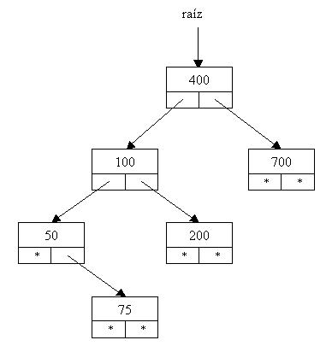
Ejemplo:

Slide 9
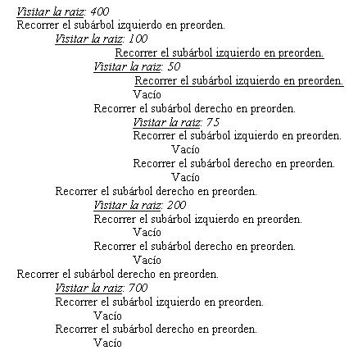
Recorrido pre-orden:
Es importante analizar que el recorrido de árboles es recursivo. Recorrer un subárbol es semejante a recorrer un árbol. Es buena práctica dibujar el árbol en un papel y hacer el seguimiento del recorrido y las visitas a cada nodo.
Es decir que el orden de impresión de la información es:
400 ? 100 ?50 ? 75 ?200 ? 700

Slide 10
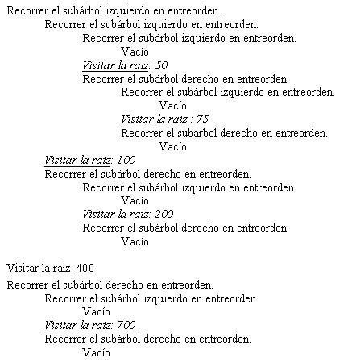
Recorrido entre-orden:
Si observamos podemos ver que la información aparece ordenada.
Este tipo de recorrido es muy útil cuando queremos procesar la información del árbol en orden.
Es decir que el orden de impresión de la información es:
50 ?75 ? 100 ?200 ? 400 ? 700

Slide 11
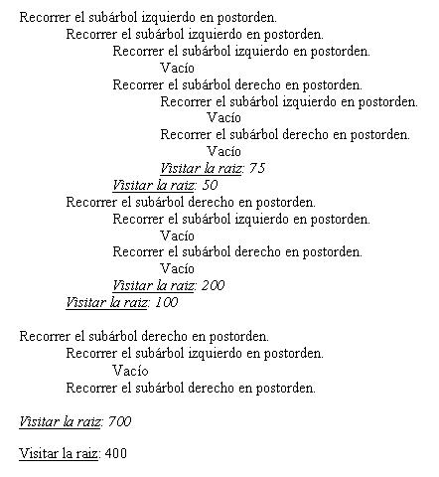
Recorrido post-orden
Es decir que el orden de impresión de la información es:
75 ? 50 ? 200 ? 100 ? 700 ? 400

